Slide 1
Коду гейм лаб
Кирилл процив

Slide 2
Садержание
Кто я?
Чему я научился
Мой параэкт

Slide 3

КТО Я ТАКОЙ
Я КИРИЛЛ МНЕ 8 ЛЕТ Я ЛЮБЛЮ ИГРАТЬ В ГЕОМЕТРИДЭШ
4

Slide 4
ЦЫКАЛ ЭТО ПОВТОРЕНИЕ

Slide 5
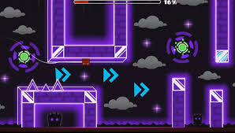
МОЙ ПРОЕКТ
Мой проект геометри дэш

Slide 6
